Slide 1
Pengantar Sain Data KONSEP DAN IMPLEMENTASI DATA SCIENCE UNTUK ANALISA BISNIS
Mulaab Mulyo
PRODI TEKNIK INFORMATIKA
UNIVERSITAS TRUNOJOYO MADURA

Slide 2
Pengertian dan Manfaat
Mempelajari dan menganalisis data menggunakan alat dan teknik modern untuk menemukan pola yang tidak terlihat dan informasi untuk membuat keputusan bisnis.
Pada era digital dan big data saat sangat penting karena melimpahnya data yang tersedia. (3V)
Memberikan informasi yang dapat menentukan keputusan penting dalam berbagai sektor industri (smarter decisions)

Slide 3
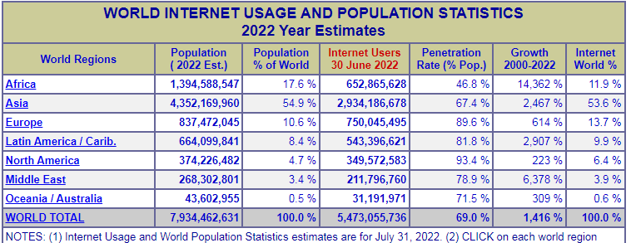
Statistik Pengguna Internet

Slide 4
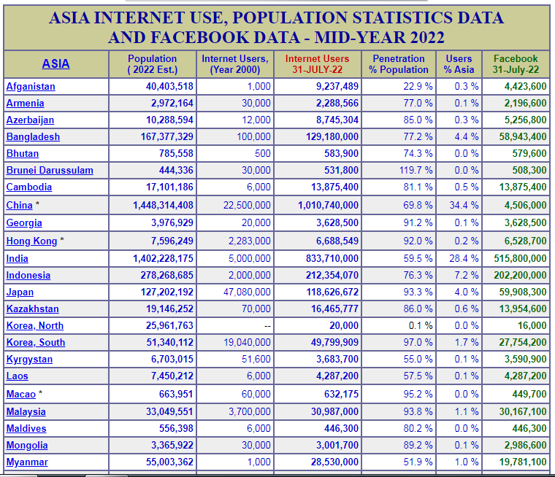
Pengguna Internet Asia
Indonesia 76 %
https://www.internetworldstats.com/stats3.htm#asia

Slide 5
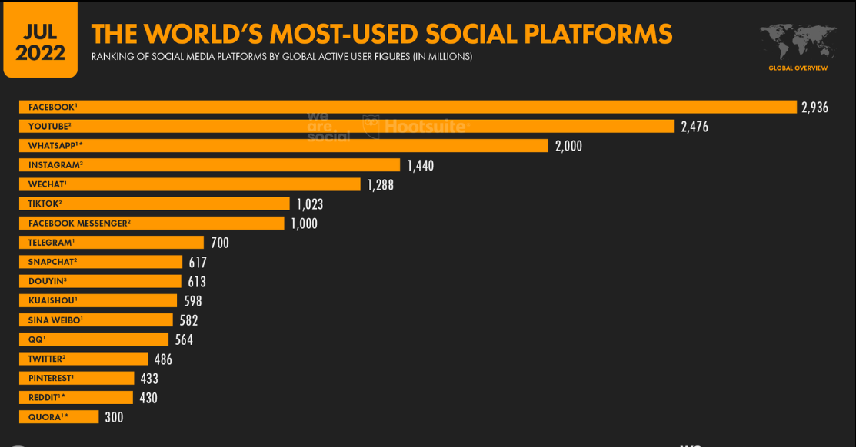
PENGUNA MEDIA SOSIAL
Sumeber :https://datareportal.com/social-media-users

Slide 6
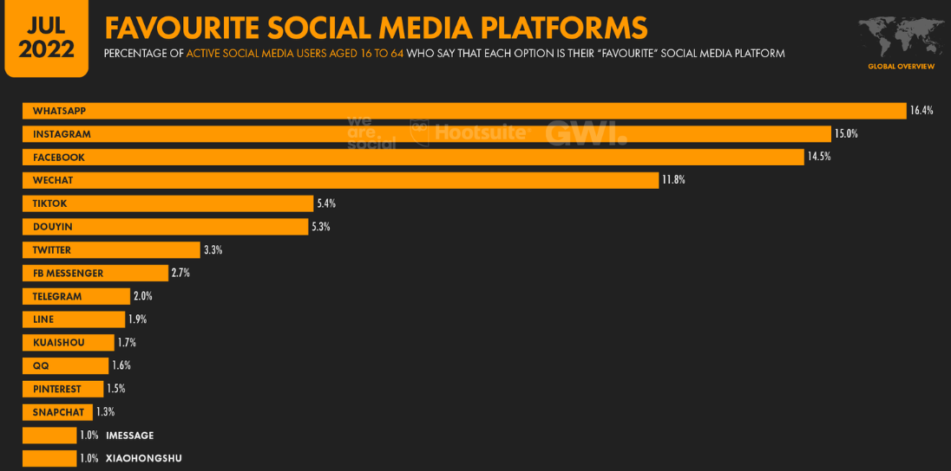
PLATFORM MEDIA SOSIAL FAVORIT

Slide 7
Manfaat Sains Data (Data Mining)
Membantu dalam membuat keputusan bisnis
Memahami pelanggan dan pasar
Meningkatkan layanan
Memperbaiki proses bisnis
Memperbaiki kualitas produk
Membuat nilai tambah (revenue) dari data

Slide 8
Membantu dalam membuat keputusan bisnis
membantu perusahaan mencapai tujuannya
Membantu memenuhi kepuasan pengguna
Keputusan berdasarkan data (key business questions)
Credit Risk Modeling

Slide 9
Credit Risk Modeling
Pemodelan risiko kredit adalah proses memperkirakan probabilitas bahwa peminjam akan gagal membayar pinjaman mereka
Siapa yang ditolak dan siapa yang diterima
Berapa besaran pinjaman yang harus di berikan
Jangka waktu pengembalian kredit
https://www.kaggle.com/code/krishnapriya/credit-risk-modelling-catboost-93-5-accuracy

Slide 10
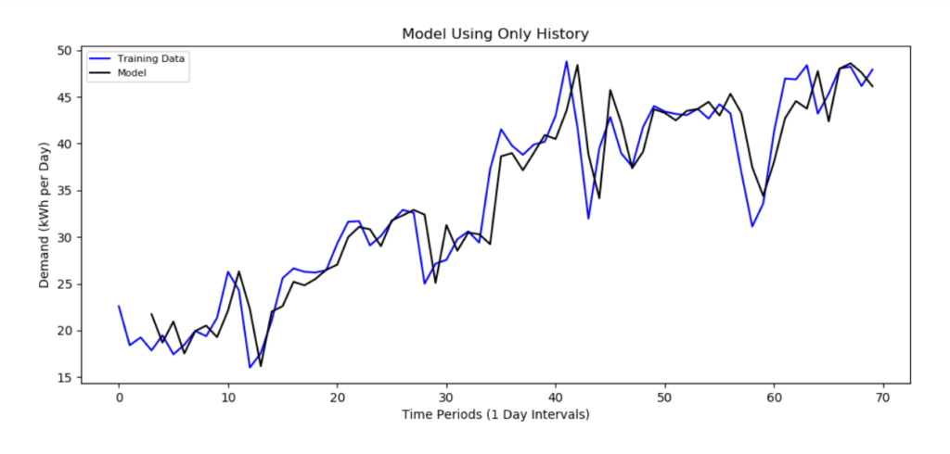
Memahami pelanggan dan pasar
Memahami trend permintaan pasar
Memprediksi kenaikan harga
Memprediksi penumpang untuk bisnis transortasi
untuk memahami pelanggan (siapa, dimana dan apa kebutuhannya)
Untuk analisa market trend trend pelanggan berdasarkan
suku bunga bank,
GDP, dll

Slide 11
Data Pelanggan
Macam data Pelanggan
Personal data yang terkait dengan data diri dan data demography
Behavioural data yang terkait dengan transaksi yang telah dilakukan dengan perusahaan. ( web log, interaksi e-commerse)
Attitudinal data: data yang diperoleh tidak secara langsung dengan bisnis. Data ini terkait dengan respon pelanggan terhadap produk dan layanan perusahaan. Data bisa diperoleh dari survey atau sentimen pada media sosial

Slide 12
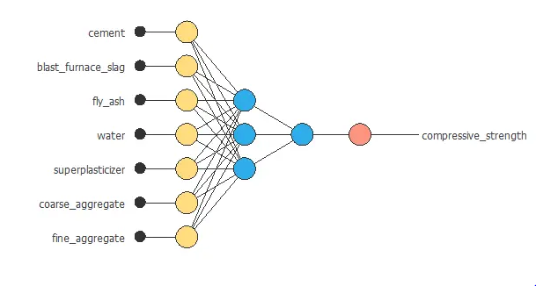
Memperbaiki kualitas produk
Contoh : Modelkan kuat tekan beton
Kuat tekan merupakan salah satu sifat yang paling penting dari beton.
https://www.neuraldesigner.com/learning/examples/concrete-properties-assessment#NeuralNetwork

Slide 13
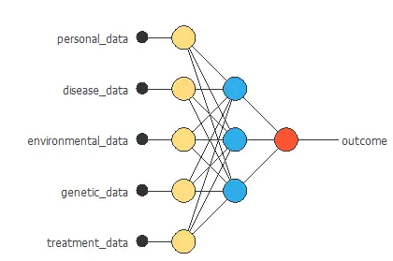
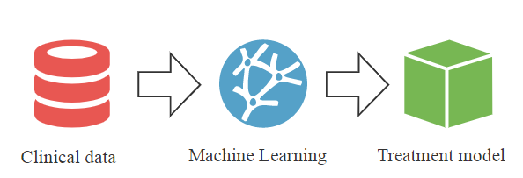
Meningkatkan layanan
Pembelajaran mesin memungkinkan kita untuk membangun model yang mengaitkan berbagai variabel terhadap pengobatan pada masing-masing pasien
https://www.neuraldesigner.com/learning/examples/concrete-properties-assessment#NeuralNetwork

Slide 14
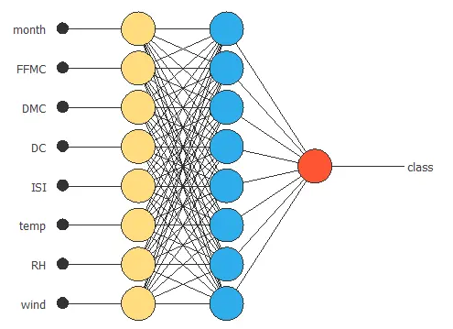

Meningkatkan layanan
PREDIKSI KEBAKARAN HUTAN
FFMC :indikator potensi tingkat kemudahan penyulutan api menjadi kebakaran
Duff Moisture Code (DMC) : kode kadar air bahan bakar pada lapisan tanah organik yang tidak padat dengan kedalaman sekitar 7 cm.
https://www.neuraldesigner.com/learning/examples/forest-fires#DataSet

Slide 15
Memperbaiki proses bisnis
gabungan data mining dan process analytics
untuk memahami performa dari setiap proses bisnisnya
Untuk mengetahui apakah terdapat bottleneck atau proses yang tidak berjalan efektif dalam keseluruhan proses bisnisnya
mengetahui hal-hal apa saja yang bisa ditingkatkan dalam proses secara keseluruhan
tools
http://www.processmining.org/software.html
https://www.ibm.com/cloud/learn/process-mining#:~:text=Process%20mining%20applies%20data%20science,and%20other%20areas%20of%20improvement

Slide 16
Uses Cases
https://towardsdatascience.com/introduction-to-process-mining-5f4ce985b7e5
https://www.youtube.com/watch?v=VgQjoAHxsqw

Slide 17
Kolaborasi Manager Proses Sains Data
Business Manager
IT Manger
Data Science
Manager
Business Managers: adalah orang yang menghubungakn kebutuhan bisnis dan manfaat dari data yang diektrak.
IT manager : bertanggung jawab untuk menyedian infrastruktur dan arsitektur terhadap kebutuhan data sciencetist
Data Science Managers : bertanggung jawab terhadap prosedure atau tahapan proses sains data. Juga melakukan supervisi terhadap team sains data

Slide 18
Tugas Data Scientist
Menemukan pola dan trend dari dataset untuk dijadikan informasi
Melakukan pemodelan terhadap dataset
Memberikan masukan terhadap top management

Slide 19
Karier Sains Data
Data Scientist
Business Intelligence Specialist
Data storyteller
Data Engineers
Data Analyst

Slide 20

Data Scientist
Data Scientist
Profesi seorang yang memerlukan keterampilan membangun algoritma Machine Learning yang digunakan untuk memprediksi peristiwa yang akan datang dengan cara:
Membangun model klasifikasi
Membangun model prediksi/forecasting
Profesi seseorang untuk membangun sebuah model pola dalam data sehingga dapat memahami karakteristika dari data ( mdole Clustering)

Slide 21
Data Scientist
Data Analyst
Profesi seorang untuk memecahkan sebuah permasalahan dengan cara melakukan analisa data yang berkaitan dengan masalah tersebut.
Data analis memiliki akses ke data-data yang dibutuhkan untuk ditransformasi dan dilakukan pemodelan.
Mengolah,mendiskripsikan data dan menvisualisasikan data untuk diambil kesimpulan dan dilakukan visualisasinya.
Data Analis memerlukan keterampilan teknik visualisasi data, statistik ringkasan dan inferensial, keterampilan presentasi dan komunikasi.

Slide 22
Data Scientist
Data Engineers
bertugas mengumpulkan dan mengelola arsitektur data
mengembangkan arsitektur dari data warehouse yang telah dianalisa
Memberikan peta jalan aliran data pada perusahaan.
Merancang dan mengimplementasikan penyimpanan data
Merancang dan mengembangkan pemrosesan data
Merancang dan mengimplementasikan keamanan data
Memonitoring dan mengoptimalkan penyimpanan data dan pemrosesan data
Membangun pipeline data

Slide 23
Data Scientist
Bussiness Intelegence specialist
Bertanggung jawab membangun metodologi analisis informasi yang berhubungan dengan bisnis perusahaan
Membantu perusahaan untuk mencapai tujuan bisnis
Mengidentifikasi masalah dalam suatu bisnis dan memberikan alternatif solusi dalam suatu bisnis
Memiliki pengetahuan keuangan dan bisnis
Wixom & Watson, 2010: “Business intelligence is an umbrella term that is commonly used to describe the technologies, applications, and processes for gathering, storing, accessing, and analyzing data to help users make better decisions.

Slide 24
Data Scientist
Data storyteller
Kemampuan untuk mengkomunikasikan pengetahuan secara efektif dari kumpulan data menggunakan narasi dan visualisasi. Ini dapat digunakan memberi masukan dan inspirasi kepada pemegang keputusan/audiens
Data : descriptive, diagnostic, predictive, and prescriptive
Narasi : alur cerita yang digunakan untuk meyakinkan dan memberi masukan dan inspirasi
Visualisasi: graphic dan tabel , video dan gambar

Slide 25
Data storyteller : data-driven
Descriptive: What happened?
Variasi, sentimen pada media sosial, statistik diskriptif
Diagnostic: Why did this happen?
Hubungan sebab akibat,analisa regresi
Predictive:What might happen in the future?
forecasting
Prescriptive: What should we do next?
Menggunakan algoritma machine learning untuk sistem rekomendasi, pembuatan keputusan

Slide 26
Gaji Pekerja Sains Data *)
Dibutuhkannya tenaga kerja pekerja data science
Senior Data Scientist: IDR 18.000.000 - IDR 27.000.000
Data Scientist: IDR 10.000.000 - IDR 20.000.000
Senior Data Analyst: IDR 17.200.000 - 24.000.000
Data Analyst: IDR 10.000.000 - IDR 15.000.000
Senior Data Engineer: IDR 15.000.000 - IDR 27.000.000
Data Engineer: IDR 10.000.000 - IDR 18.000.000
Business Intelligence Analyst: IDR 8.000.000 - IDR 15.000.000
* https://glints.com/id/lowongan/wp-content/uploads/2021/12/Laporan-Tren-dan-Gaji-Pekerja-Digital-Indonesia-2021-Glints.pdf

Slide 27
Skill yang dibutuhkan
Machine Learning : dasar untuk sains data
Modelling : memilih algorithma dan model yan sesuai dengan masalah yang dipecahkan
Statistics
Programming : Python dan R
Database : kemampuan untuk mengatur dan mendapatkan data dari sumber data

Slide 28
Komunitas Sains Data
https://linktr.ee/datascienceindo
https://datascience.or.id
https://web.facebook.com/datascienceindo?_rdc=1&_rdr

Slide 29
Kurikulum Sains Data
https://dsi-data-curriculum.gitbook.io/ds-curriculum/
https://pll.harvard.edu/subject/data-science
Mbah Google.com

Slide 30
Metodology Sains Data
Waterfall
KDD
SEMMA
CRISP-DM
TSDP
Domino
Pendekatan lain

Slide 31
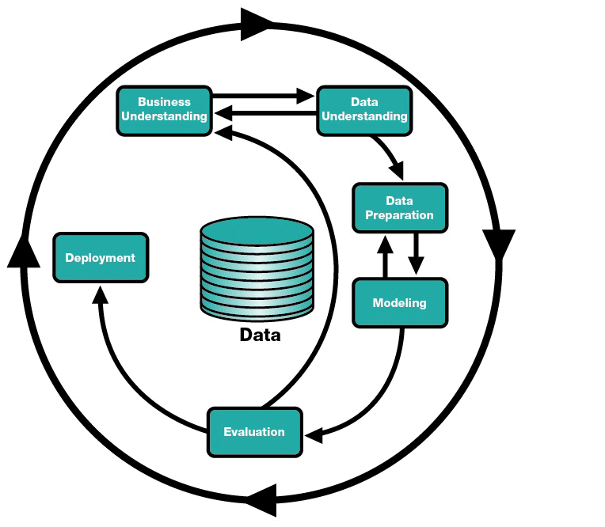
CRISP-DM
Hand, D., Mannila, H., Smyth, P., 2001. Principles of Data Mining. The MIT Press:
A Bradford Book, Cambridge, MA/London

Slide 32
Tahapan CRISP-DM
Bussiness Understanding
Data understanding
Data Preprocessing
Modelling
Evaluation
Deployment

Slide 33
Bussiness Understanding
Menentukan Tujuan Bisnis
Membuat Rencana Proyek
Menilai situasi dan kondisi

Slide 34
Data understanding
Mengumpulkan data awal
Mendiskripsikan data
Ekplorasi data /Menyelidiki data
Verifikasi qualitas data

Slide 35
Data preprocessing
Integrasi data
Memilih data ( Select data)
Membersihkan data ( Clean data)
Transformasi Data
Rekayasa data

Slide 36
Modelling
Pada tahapan ini membangun suatu model dari data yang diperoleh dari langkah sebelumnya untuk menjawab pertanyaan kebutuhan bisnis dengan berbagai macam metode. Beberapa metode yang dapat digunakan adalah metode statistik, pembelajaran mesin, riset operasi dan sebagainya.
Dalam melakukan pemodelan data beberapa hal yang dilakukan adalah memilih variabel model, menjalankan model, dan mendiagnosa, optimasi model

Slide 37
Evaluation
Evaluasi model adalah proses menggunakan ukuran evaluasi memahami kinerja model pembelajaran mesin, serta kekuatan dan kelemahannya.
Klasifikasi :
Akurasi
Recall
Precision
ROC
Dll
Clustering:
Internal validation ( Silhoeten coefisien)
External validation (Jika ada groudtruth)
Peramalan
MSE, RMSE, MAPE

Slide 38
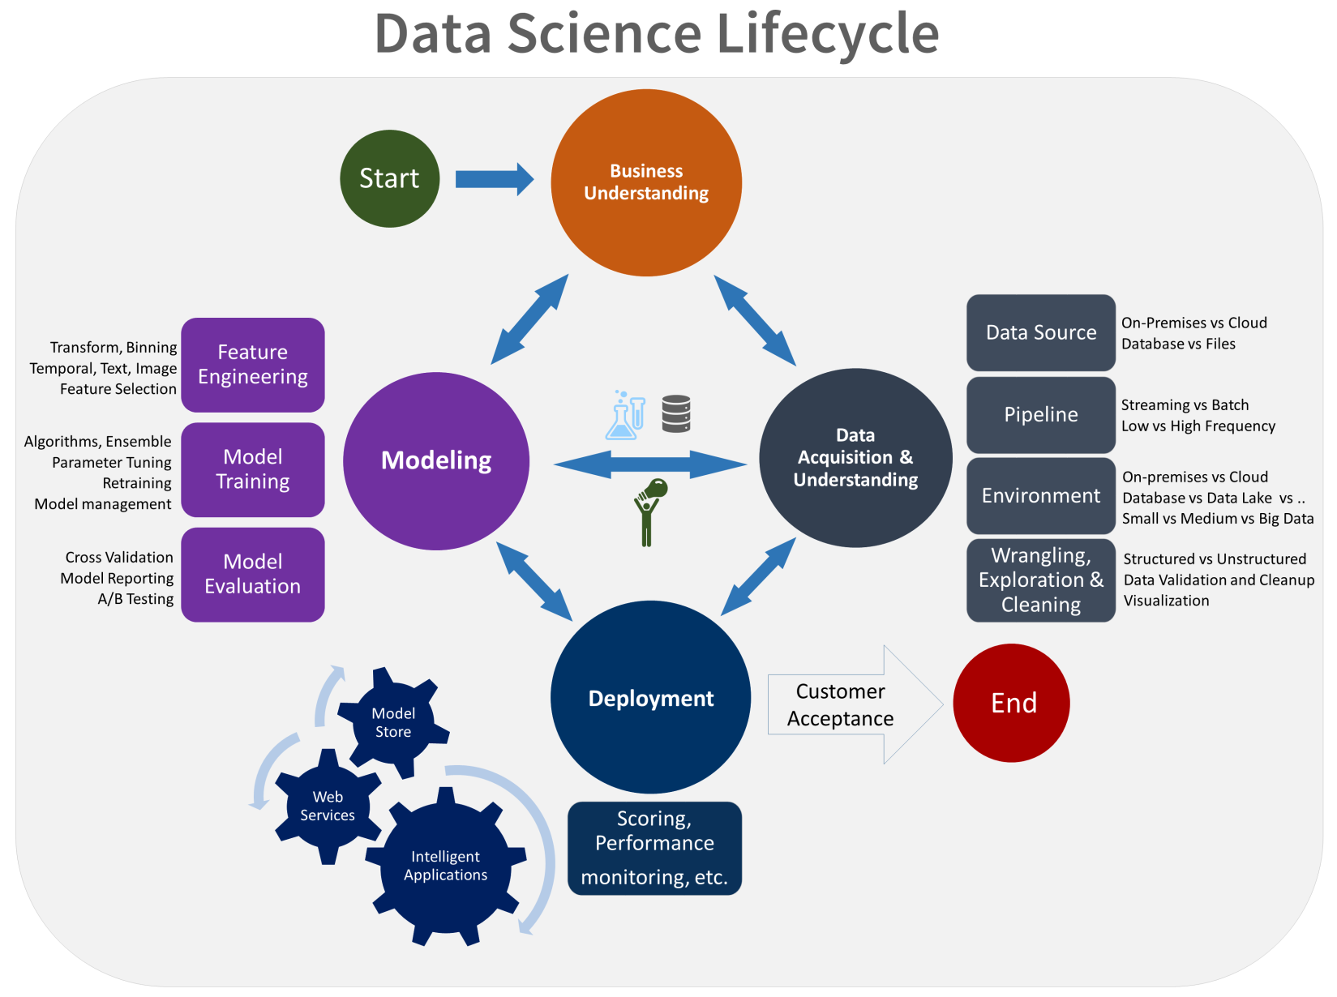
https://learn.microsoft.com/en-us/azure/architecture/data-science-process/overview

Slide 39
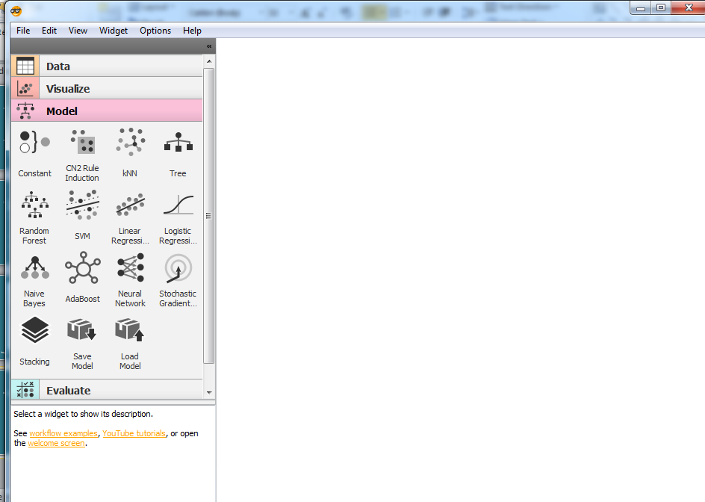
Implementasi
Tools : Orange

Slide 40
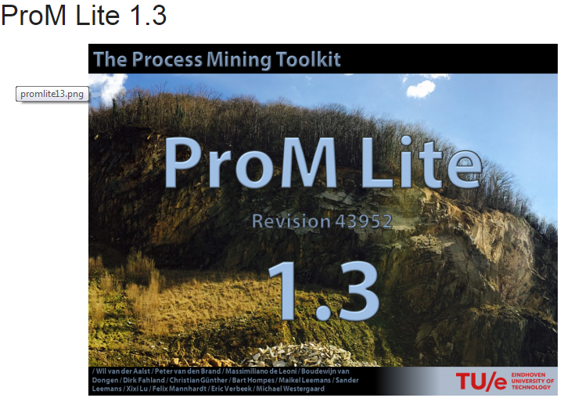
Process Mining

Slide 41
Kasus Perbankan/Lembaga Keuangan
Credit risk adalah risiko yang harus ditanggung oleh sebuah bank atau lembaga pembiayaan lain ketika memberikan pinjaman ke seorang individu atau lembaga lain.
Gangguan aliran kas (cash flow) sehingga modal kerja terganggu.
Meningkatkan biaya operasional untuk mengejar pembayaran tersebut (collection).
Manfaat dari credit scoring ini adalah memperkecil risiko yang bisa terjadi pada lembaga peminjaman, dimana berdasarkan hasil penilaian ini akan menjadi penentu apakah pengajuan pinjaman diterima atau ditolak oleh lembaga finansial
https://silmihanifah1998.medium.com/credit-risk-analysis-menggunakan-r-1a0a6089fe79

Slide 42
Dataset
Historical data dari nasabah variabel
Pendapatan dalam jutaan per tahun (pendapatan_setahun_juta)
Durasi pinjaman dalam satuan bulan (durasi_pinjaman_bulan)
Jumlah tanggungan (jumlah_tanggungan)
KPR aktif (kpr_aktif)
Keterlambatan Pembayaran (rata_rata overdue)

Slide 43
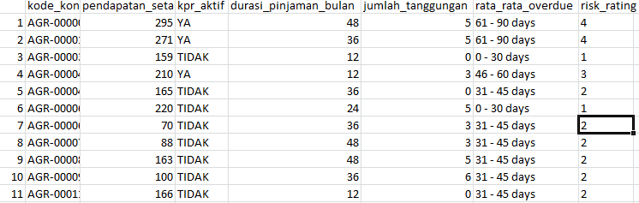
900 data nasabah

Slide 44
Alhamdulillah

